Slide 1



주간 극값의 달력 기반 군집
확률 모형의 실증적 실패
Calendar-based clustering of weekly extremes:
Empirical failure of stochastic models
이임현
동아대학교 금융공학과
Department of Finance, Dong-A University
금융시계열
달력 이상
확률 모형
2025년 10월 7일

Slide 2
목차
연구 소개
실증 분석
1.
연구 개요
8.
실증 결과: 확률 모형들의 성능
2.
연구 동기 및 배경
9.
실증 결과: 주간 극값 분포 비교
3.
문헌 검토 및 연구 공백
10.
실증 결과: MSGARCH 성능
4.
연구 질문 및 가설
11.
모형 비교 결과
12.
강건성 검정 결과
데이터 및 방법론
5.
데이터 및 표본
토론 및 결론
6.
방법론: 확률 모형들
13.
토론 및 시사점
7.
방법론: 요일 의존적 MSGARCH
14.
한계점 및 향후 연구
15.
결론
16.
참고문헌
17.
Q&A

Slide 3



연구 개요
본 연구는 금융시장에서
주간 극값(weekly extremes)
이 특정 요일에 군집하는 현상을 발견하고, 이를 규명합니다.
주간 극값: 한 주(week) 동안의 최고가(high)와 최저가(low)가 발생하는 요일
효율적 시장가설 하에서는 극값이 무작위로 분포해야 하나, 실증적으로는 그렇지 않음
이 현상을 설명하기 위해
요일 의존적 Markov-switching GARCH
모형을 제안
핵심 기여
기존 요일효과(평균 수익률·변동성의 요일별 차이)와 구별되는 새로운 달력 이상 현상의 발견 및 설명 모형 제시
3

Slide 4
연구 동기 및 배경
전통적인
요일효과(day-of-the-week effect)
는 요일별 평균 수익률과 변동성의 차이에 주목
본 연구는
주간 극값(고가/저가)이 발생하는 요일
에 집중하여 새로운 관점 제시
효율적 시장가설 하에서는 극값 발생이 무작위적이어야 하나, 실제로는 특정 요일에
군집화
되는 현상 발견
이러한 달력 기반 군집은
시장의 미시구조
와
정보 흐름의 정형성
을 시사
동기
Bowles et al.(2024)의 연구에 따르면, 이상현상의 비정상수익은 정보 공개 후 수 주 또는 수일 내에 집중됨 → 달력 정밀도가 중요하며, 요일별 패턴 연구가 필요
4

Slide 5

문헌 검토 및 연구 공백
French(1980)
이후 다양한 요일효과 연구 등장
Chiah & Zhong(2021), Dicle & Levendis(2014), Qadan et al.(2022) 등
평균 수익률과 변동성의 요일별 차이
에 집중
Bowles et al.(2024)
: 정보 공시 이후 수 주/수일 내 비정상수익이 집중됨을 발견
요일 수준의 달력 정밀도를 무시하면
이상 현상의 존재와 위험 평가가 왜곡
될 수 있음
연구 공백 (Research Gap)
기존 연구들은 요일별 평균 수익률/변동성에 초점을 맞추었으나, 주간 극값(최고가/최저가)의 요일별 분포 패턴과 그 통계적 유의성에 대한 체계적 분석이 부족함
5

Slide 6




연구 질문 및 가설
연구 질문
주간 최고점(weekly high)과 최저점(weekly low)이 무작위로 발생하는가, 아니면 특정 요일에 집중되는가?
효율적 시장가설 하에서는 극값이 요일별로 균등하게 분포해야 함
연구 가설
다양한 자산군에서
주간 극값이 특정 요일에 군집
될 것이다
기존 확률 모형(GBM, Heston, Jump-diffusion)으로는 이러한 군집 현상을 충분히 설명할 수 없다
요일 의존적 마르코프 전환 모형이 이 현상을 더 잘 설명할 것이다
본 연구는 G-검정과 KL divergence를 활용하여 극값 분포의 무작위성 여부를 검증하고, 새로운 모형을 통해 현상 설명을 시도합니다.
6

Slide 7
데이터 및 표본
4개 주요 자산군
에 대한 일별 가격 데이터 분석
모든 자산군은
2001년부터 2025년 초
까지의 장기 기간 포함
정확히 5거래일
(월~금)로 구성된 주만 분석 대상으로 선정
각 주별로
고가(high)와 저가(low)
가 발생한 요일을 기록하여 실증 분포 분석
자산군
데이터 출처
기간
특성
지수선물
E-mini S&P 500 (CME)
2001-10-09 ~ 2024-12-16
주요 주가지수 선물
채권선물
미 30년 국채선물 (CBOT)
2001-07-19 ~ 2025-01-10
장기 국채 시장
원자재
Goldman Sachs 원자재 지수 (S&P)
2001-10-09 ~ 2025-01-10
종합 원자재 가격 지수
통화
EUR/USD 환율 (ICE)
2001-10-09 ~ 2025-01-10
국제 외환 시장
7

Slide 8

방법론 ①: 확률 모형들
기하 브라운 운동(GBM)
: 자산가격 변동의 기본 모형
dSt = μStdt + σStdWt
μ: 드리프트(평균 수익률), σ: 변동성, Wt: 표준 브라운 운동
Heston 모형
: 변동성 자체가 확률과정을 따름
dSt = μStdt + √vtStdWtS
dvt = κ(θ - vt)dt + ξ√vtdWtv
vt: 순간분산, κ: 평균회귀 속도, θ: 장기 평균분산, ξ: 변동성의 변동성
점프-확산 모형
: 급격한 가격 변동(점프) 현상 포착
dSt = (μ-λk)Stdt + σStdWt + StdJt
핵심 가정
λ: 점프 강도, Jt: 점프 과정, k: 점프의 평균효과를 반영한 보정항
약형 효율성 가정 하에서는 주간 극값이 무작위로 분포해야 함

Slide 9

방법론 ②: 요일 의존적 MSGARCH 모형
요일 의존적 전이확률(day-dependent transition)
을 도입하여 주간 극값 군집 현상을 설명
시장 상태(state):
S_t ∈ {1, 2, ..., K}
- 요일별로 다른 전이확률 가정
상태 전이확률:
p_{ij}(d(t+1)) = P(S_{t+1}=j | S_t=i, d(t+1))
조건부 수익률 분포:
r_t | (S_t=i, d(t)) ~ N(μ_{i,d(t)}, σ^2_{i,d(t)})
조건부 분산 과정:
σ^2_t = α_{i,d(t)} + β_{i,d(t)}ε^2_{t-1} + γ_{i,d(t)}σ^2_{t-1}
추정 및 시뮬레이션
EM 알고리즘을 통한 파라미터 추정, 요일별 전이확률에 따라 상태 추출 및 수익률 생성
9

Slide 10


실증 결과 ①: 확률 모형별 KL/G-검정
KL divergence
G-통계량
p-value
자산
모형
High
Low
High
Low
High
Low
GBM
0.015
0.006
30.98
12.79
0.000***
0.012**
ES
Heston
0.011
0.006
23.22
11.43
0.000***
0.022**
Jump-diff
0.001
0.007
2.39
14.44
0.665
0.006***
GBM
0.002
0.006
4.37
11.67
0.358
0.020**
ZB
Heston
0.001
0.008
2.71
17.42
0.608
0.002***
Jump-diff
0.001
0.014
2.32
28.92
0.677
0.000***
주요 발견
확률 모형들(GBM, Heston, 점프-확산)은 대부분 G-검정에서 통계적으로 유의한 결과를 보임
→ 기존 확률 모형으로는 주간 극값의 요일별 군집을 설명할 수 없음
*** p<0.01, ** p<0.05, * p<0.1
KL divergence: 값이 작을수록 실제 분포와 유사
10

Slide 11
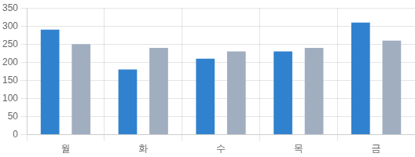
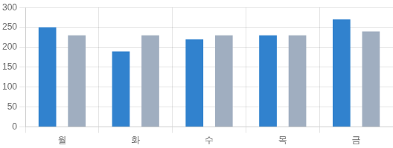
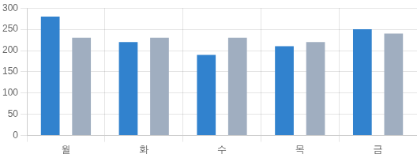
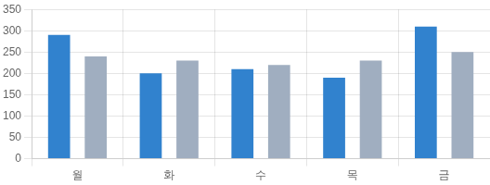
실증 결과 ②: 주간 극값 분포 비교 (그림 1)
실제 데이터
모형 평균 (GBM, Heston, 점프-확산)
E-mini S&P 500 (ES) 주간 고가 분포
30년 국채선물 (ZB) 주간 고가 분포
원자재 (GSCI) 주간 저가 분포
통화 (EUR/USD) 주간 저가 분포
주요 발견
확률 모형들은 실제 시장에서 관찰되는 주간 극값의 요일별 분포 패턴을 잘 포착하지 못함
특히, 월요일과 금요일에 나타나는 극단값 집중 현상을 재현하는 데 한계를 보임
11

Slide 12
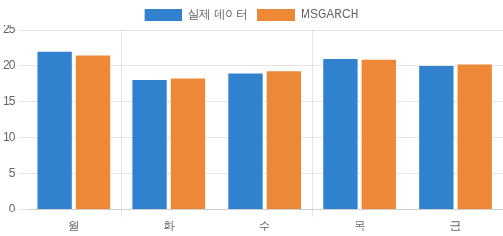
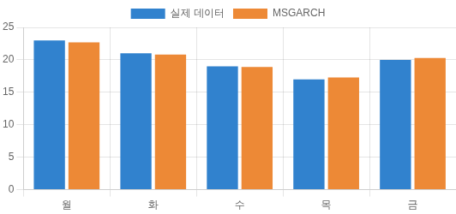

실증 결과 ③: MSGARCH 성능 (그림 2)
주간 고가 (High) 분포
주간 저가 (Low) 분포
주요 발견
요일 의존적 MSGARCH 모형이 실제 데이터의 주간 극값 분포를 효과적으로 재현
4개 자산 모두에서 기존 확률 모형과 달리 G-검정에서 통계적으로 유의한 차이 없음
ES = E-mini S&P 500 선물
ZB = 미 30년 국채선물
파란색: 실제 데이터 | 주황색: 요일 의존적 MSGARCH 시뮬레이션
GSCI = Goldman Sachs 원자재 지수
EUR/USD = 유로/달러 환율
12

Slide 13

모형 비교 결과
기존 확률 모형 vs. MSGARCH
요일 의존 MSGARCH 성능
자산
모형
KL divergence
p-value
자산
KL divergence
G-통계량
p-value
High
Low
High
Low
High
Low
High
Low
High
Low
확률 모형
0.011
0.006
0.000***
0.022**
ES
0.002
0.001
3.84
3.25
0.428
0.516
ES
MSGARCH
0.002
0.001
0.428
0.516
ZB
0.003
0.002
6.76
4.90
0.151
0.298
확률 모형
0.001
0.008
0.608
0.002***
GSCI
0.001
0.000
2.68
0.45
0.610
0.987
ZB
MSGARCH
0.003
0.002
0.151
0.298
EUR/USD
0.001
0.002
3.05
5.57
0.550
0.234
핵심 결과
기존 확률 모형: 8개 중 5개의 검정에서 귀무가설 기각 (p-value < 0.05)
일반 MSGARCH: 8개 중 3개의 검정에서 귀무가설 기각
요일 의존 MSGARCH: 모든 검정에서 귀무가설 기각 실패 (p-value ≥ 0.05)
KL divergence도 전반적으로 요일 의존 MSGARCH 모형이 더 낮음 (현실 분포와 더 유사)
*** p<0.01, ** p<0.05, * p<0.1
확률 모형은 각 자산별 최적 결과 모형 표시
13

Slide 14

강건성 검정 결과
샘플외 검정 (Out-of-Sample)
롤링 윈도우 분석 성능
자산
KL divergence
p-value
ES
77% (20/26)
77%
High
Low
High
Low
GSCI
80.8% (21/26)
ES
0.012
0.003
0.223
0.878
80.8%
ZB
0.037
0.009
0.001***
0.375
ZB
57.7% (15/26)
GSCI
0.002
0.020
0.913
0.045**
57.7%
EUR/USD
46.2% (12/26)
EUR/USD
0.042
0.009
0.000***
0.336
46.2%
8개 중 5개(62.5%)의 G-검정 귀무가설 기각 (p<0.05)
전체: 104개 중 64개(65.4%) 귀무가설 비기각 (p≥0.05)
주요 발견
요일 의존적 MSGARCH: 기본 확률 모형보다 설명력 향상
분포 변화 환경에서는 여전히 강건성 부족
자산별 성능 차이: ES, GSCI > ZB, EUR/USD
향후 개선 방향: Bayesian MCMC, 순차적 몬테카를로, 시간가변 매개변수 구조
14

Slide 15
토론 및 시사점
자산군별 정보 흡수 경로 차이
실무적·학술적 시사점
ES, GSCI
: 정보가 분산적, 비동기적으로 반영됨
리스크 관리
: 요일별 극값 위험 반영한 VaR 추정
ZB, EUR/USD
: 정보가 거의 즉각적으로 가격에 반영됨
트레이딩 전략
: 요일 패턴을 고려한 포지션 조정
정보 반영의 일상적 패턴이 ES, GSCI에서 더 강하게 나타남
시장 설계
: 달력 기반 변동성 관리 제도 고려
이론적 함의
효율적 시장가설과 달리, 시장에는 달력 구동 역학(calendar-driven dynamics)이 존재하며, 이는 일반적인 확률 모형으로 포착되지 않는 규칙적 패턴을 형성함
15

Slide 16


한계점 및 향후 연구 방향
샘플외 검정 결과의 한계
: 8개 중 5개 G-검정(62.5%)에서 귀무가설 기각
자산별 성능 차이
: ES(77%), GSCI(80.8%)는 상대적으로 높은 반면, ZB(57.7%), EUR/USD(46.2%)는 낮은 설명력
시간가변성 미반영
: 시장 구조 변화에 대한 모형의 적응력 부족
향후 연구 방향
베이지안 MCMC, 순차적 몬테카를로
등 유연한 추론 절차 도입
거시경제/시장 공변량 포함
: 전이행렬과 변동성 구조에 외부 변수 반영
윈도우 민감도 분석 및 시계열 교차검증
적용으로 표본 의존성 완화
제안 모형의 구조적 설계는 타당성이 확인되나, 동적인 시장 환경에서의 일반화 보장을 위해 방법론적 개선이 요구됨
16

Slide 17



결론
금융시장에서
주간 고가/저가가 특정 요일에 군집
되는 현상을 실증적으로 확인
기존 확률 모형(GBM, Heston, 점프-확산)으로는 이 현상을
충분히 설명할 수 없음
요일 의존적 상태 전이와 변동성 구조를 반영한
MSGARCH 모형
이 이 현상을 효과적으로 포착
시장의 달력 구조에 대한 이해를 높이고, 리스크 관리 및 트레이딩 전략에 활용 가능
주요 기여점
1. 달력 이상 현상 연구에 새로운 관점 제시: 평균 수익률이 아닌 극값 발생 요일에 주목
2. 금융 모형의 실증적 한계 발견: 시장 미시구조를 반영한 모형 필요성 제시
3. 요일 의존적 마르코프-전환 모형 개발: 달력 기반 군집 현상을 효과적으로 설명
17

Slide 18

참고문헌
요일효과 및 달력 이상 관련
시장 효율성 관련
French, K.R. (1980). Stock returns and the weekend effect.
Campbell, J.Y., Lo, A.W., MacKinlay, A. (1997).
The econometrics of financial markets
Journal of Financial Economics, 8
(1), 55-69.
. Princeton University Press.
Bowles, B., Reed, A.V., Ringgenberg, M.C., Thornock, J.R. (2024). Anomaly time.
GARCH 모형 관련
Journal of Finance, 79
(5), 3543-3579.
Gray, S.F. (1996). Modeling the conditional distribution of interest rates as a regime-switching process.
Chiah, M., Zhong, A. (2021). Tuesday blues and the day-of-the-week effect in stock returns.
Journal of Financial Economics, 42
Journal of Banking & Finance, 133
(1), 27-62.
, 106243.
Anderson, H.M., Nam, K., Vahid, F. (1999). Asymmetric nonlinear smooth transition GARCH models. In: Rothman, P. (Ed.),
확률 모형 관련
Heston, S.L. (1993). A closed-form solution for options with stochastic volatility with applications to bond and currency options.
Nonlinear time series analysis of economic and financial data
. Springer US, 191-207.
Review of Financial Studies, 6
(2), 327-343.
Haas, M., Mittnik, S., Paolella, M.S. (2004). A new approach to Markov-switching GARCH models.
Bates, D.S. (1996). Jumps and stochastic volatility: exchange rate processes implicit in Deutsche Mark options.
Journal of Financial Econometrics, 2
Review of Financial Studies, 9
(4), 493-530.
(1), 69-107.
논문 전문: DOI 10.2139/ssrn.5283039
18

Slide 19

Q&A
감사합니다
19

